Slide 1
Навчання грамоти
Читання
Букварний період
Урок 48
Велика буква З. Читання слів, речень і тексту з вивченими літерами

Slide 2
Очікування від уроку
Отримаю задоволення
Відчую успіх
Буде складно
Впораюсь із завданням

Slide 3
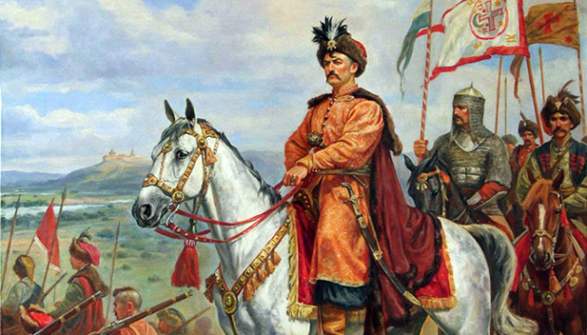
Повідомлення теми уроку
Сьогодні на уроці читання ми познайомимось з великою друкованою буквою З,
будемо вчитися читати слова, речення з вивченими буквами.
Напишемо диктант.
Пропоную гру цікаву –
Ми розглянемо державу.
Швидко ви мені назвіть
Місто, де козак сидить.
Послухай уривок вірша. Відгадай українське місто, про яке в ньому йдеться.
Назви звуки в слові Запоріжжя.
Запоріжжя
:

Slide 4
Словникова робота
казка коза-дереза
мороз морозити
візок возити
розказати переказати
розповідати
Зіна Ліза Назар

Slide 5
Кого ти бачиш на малюнку? Що робить дівчинка?
Кому вона розповідає казку? Про кого?
Дай ім’я і кличку героям малюнку
Знайди слова з буквою «зе» на малюнку
Казка, розказує, захоплення, вазон, зелений, коза,
Підручник, сторінка
96

Slide 6
Прочитай завдання Читалочки
Прочитай чистомовку Щебетунчика.
Зу-зу-зу — дід купив козу.
Зи-зи-зи — малі дітки у кози.
Зі-зі-зі — дід косив траву козі.
За-за-за — зраділа дідова коза.
Підручник, сторінка
96

Slide 7
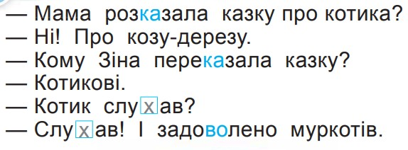
Прочитай текст
Мама розказала Зіні казку про козу-дерезу. А Зіна переказала казку котикові. Котик задоволено муркотів.
Прочитай удвох
Підручник, сторінка
96

Slide 8
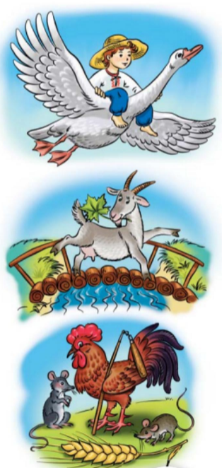
Прочитай текст. Придумай заголовок.
Ми відгадували казки
Ми відгадували казки.
Ліза і Назар розповідали уривок із казки і запитували назву. А ми відповідали.
— Він від діда втік, і від вовка втік…
— Це казка «Колобок».
— Івасику! Телесику!
— Так кликала сина матінка із казки «Івасик-Телесик».
— Півник вимолотив з колоска зерно.
— Це казка «Колосок».
— За три копи куплена…
— А це про козу з казки «Коза-дереза».
Гра цікава! Діти раді.
Підручник, сторінка
97
Назви казок надруковані з великої букви і взято в лапки.

Slide 9
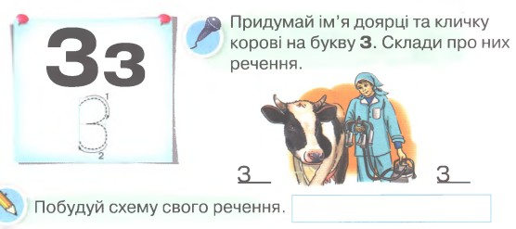
Робота в зошиті
Надрукуй велику букву «Зе» у клітинках.
сторінка
49

Slide 10
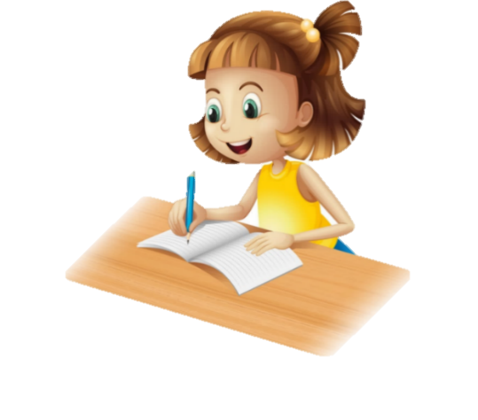
Назви букви голосних звуків, приголосних звуків.
.
Слуховий диктант. Надрукуй у клітинках тільки перші букви слів.
Зіна, зебра, зима, Клава, Даринка, друзі, велосипед, теплий, мороз, Віктор, сніг, Зоя, заметіль.
сторінка
49
Notes:
Зіна, зебра, зима, Клава, Даринка, друзі, велосипед, теплий, мороз, Віктор, сніг, Зоя, заметіль.

Slide 11
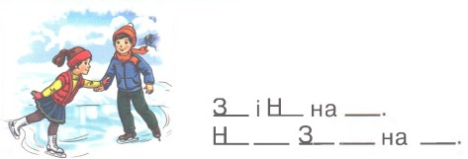
Робота в зошиті
Знайди слова, які «заховались» у кожному рядку букв і обведи їх.
Склади речення за малюнком і схемами
сторінка
49

Slide 12
Вправа «Мікрофон»
Пригадай, яку букву вивчали на уроці?
Для чого потрібна велика буква?
Добери слова, які пишуться з великої букви «Зе».
Зіна, Захар, Златик, Запоріжжя, Зімбабве,
Земля (планета).

Slide 13
Рефлексія. Оціни свою роботу.
Було просто!
Було важко!
Я впорався!
Я впоралась!
Отримав(ла) задоволення!

Slide 14
Сказати і зрозуміти
Водити за носа
Задирати носа
Не показувати носа

